Slide 1
Testes e Qualidade de Software
Prof. Fabrício
Aulas 1-4

Slide 2
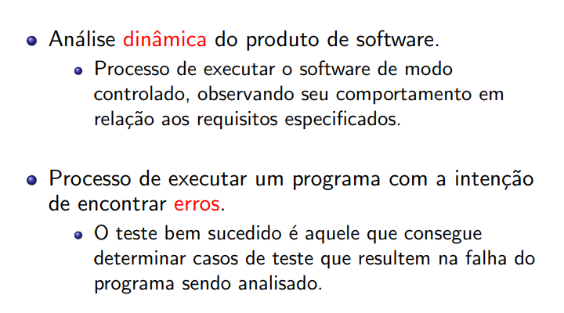
Testes

Slide 3
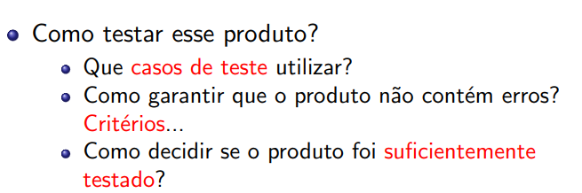
Testes

Slide 4
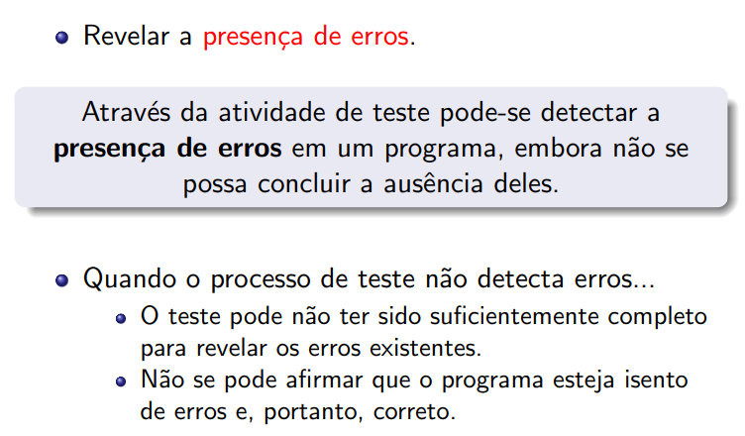
Testes

Slide 5
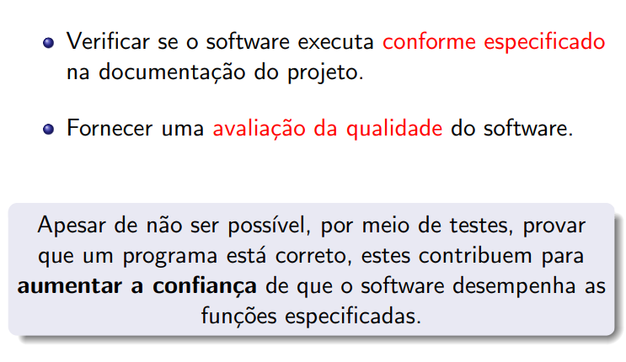
Testes

Slide 6
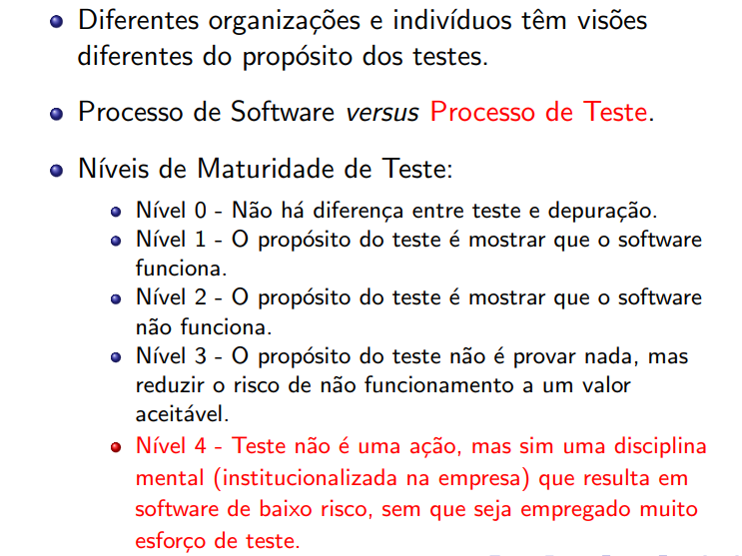
Testes

Slide 7
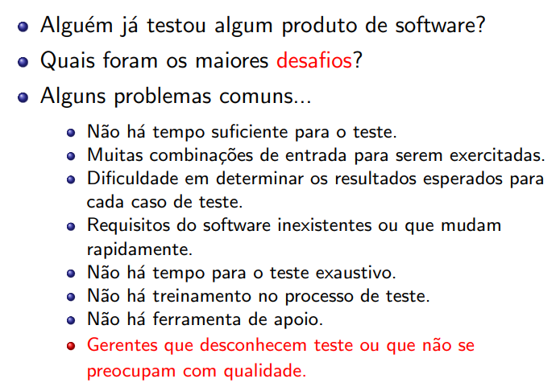
Testes

Slide 8
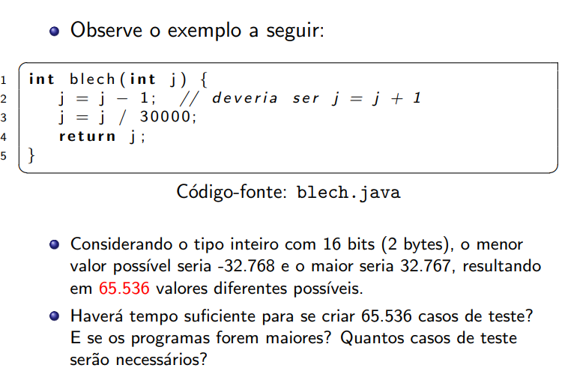
Testes

Slide 9
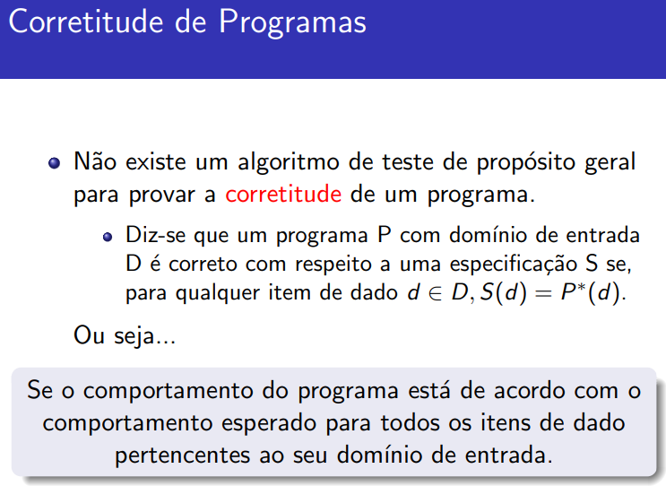
Testes

Slide 10
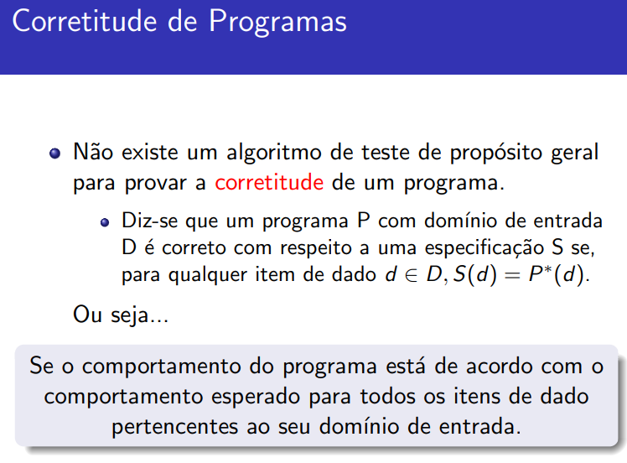
Testes

Slide 11
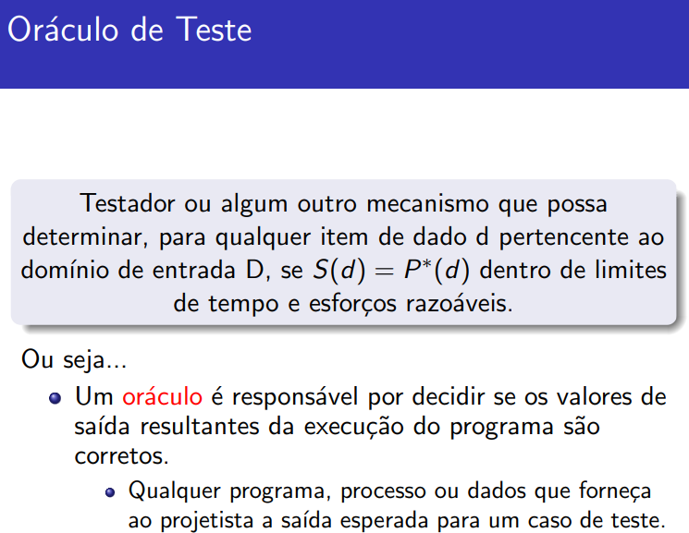
Testes

Slide 12
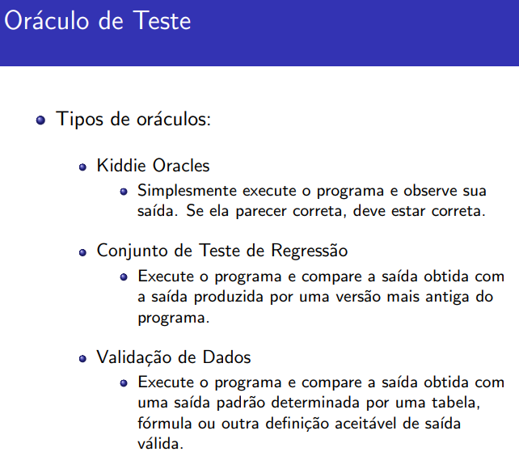
Testes

Slide 13
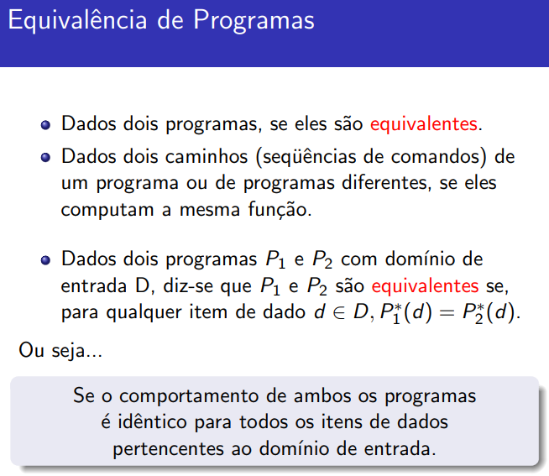
Testes

Slide 14
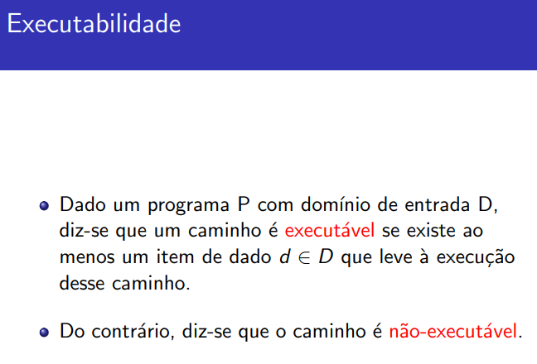
Testes

Slide 15
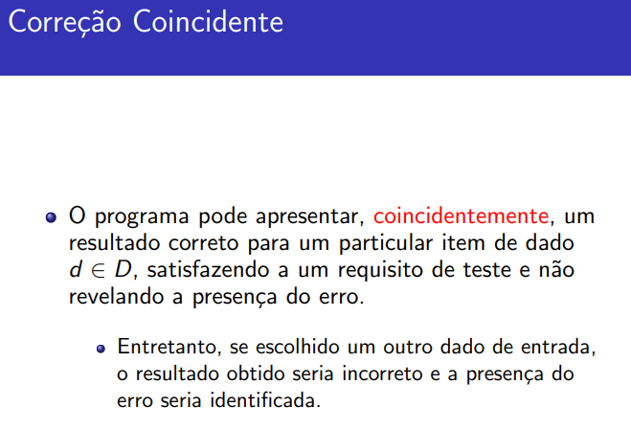
Testes

Slide 16
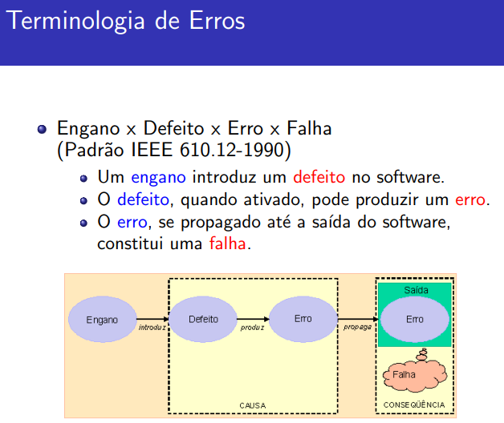
Testes

Slide 17
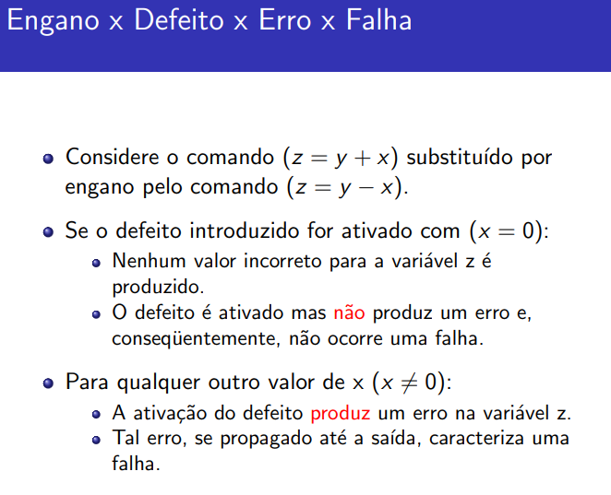
Testes

Slide 18
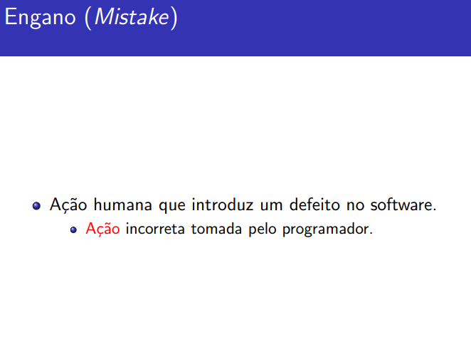
Testes

Slide 19
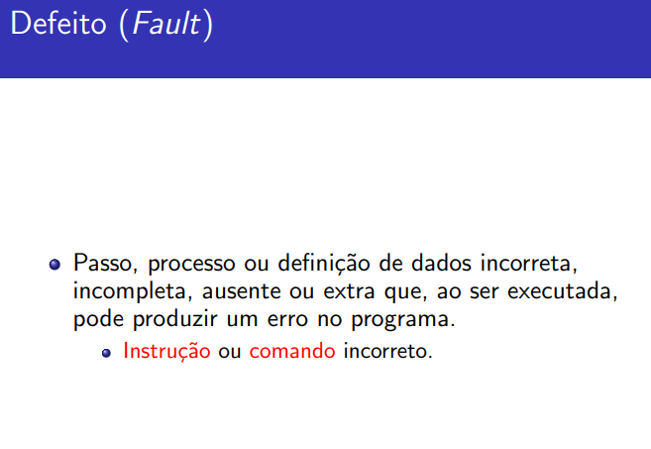
Testes

Slide 20
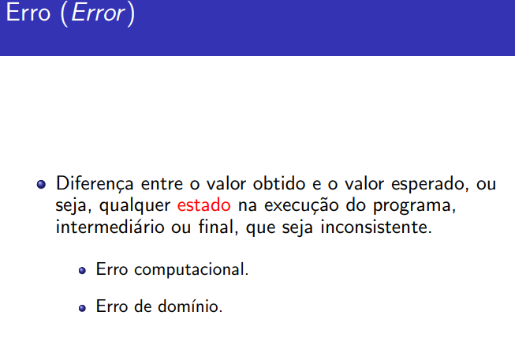
Testes

Slide 21
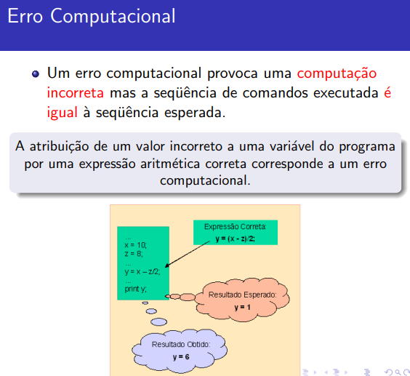
Testes

Slide 22
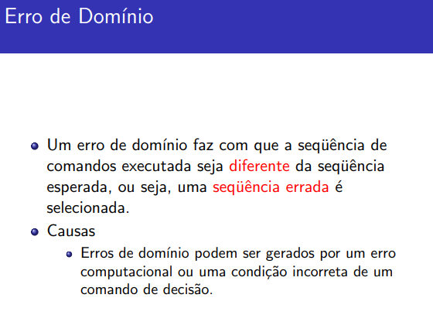
Testes

Slide 23
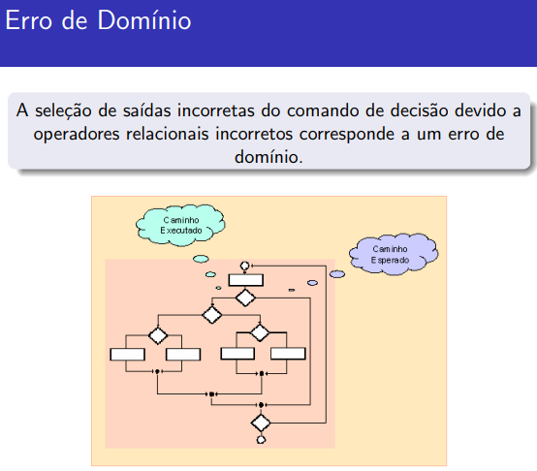
Testes

Slide 24
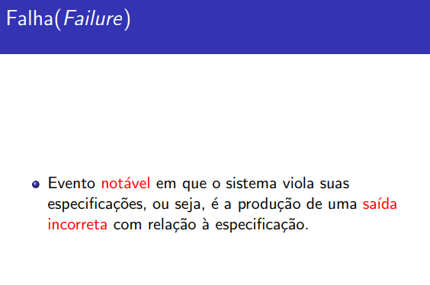
Testes

Slide 25
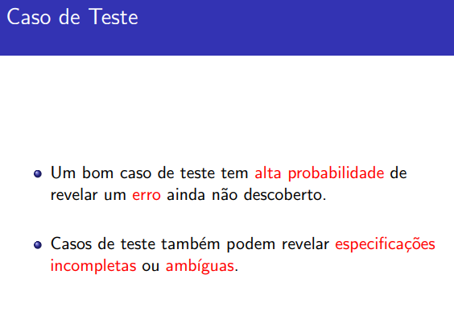
Testes

Slide 26
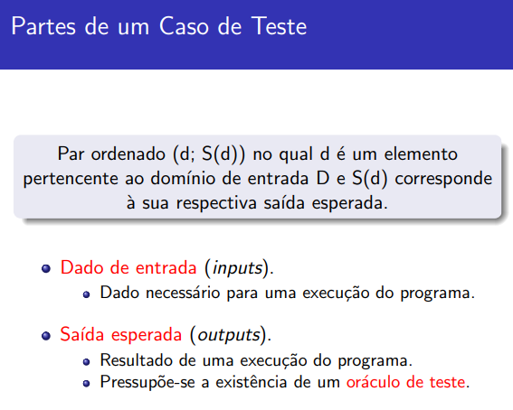
Testes

Slide 27
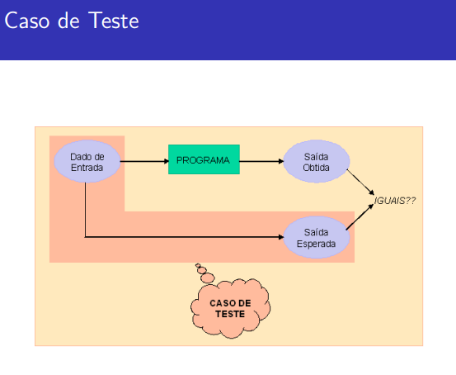
Testes

Slide 28
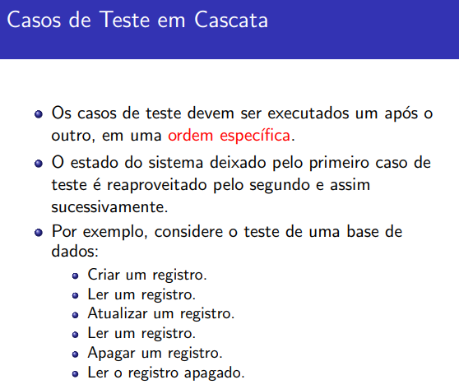
Testes

Slide 29
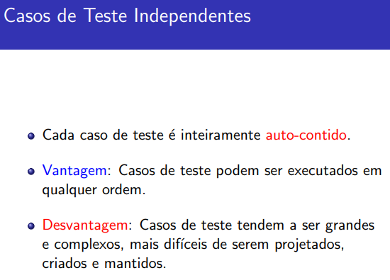
Testes

Slide 30
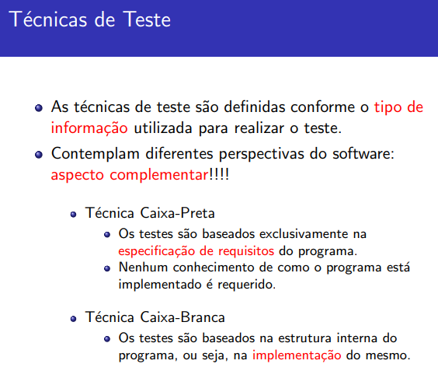
Testes

Slide 31
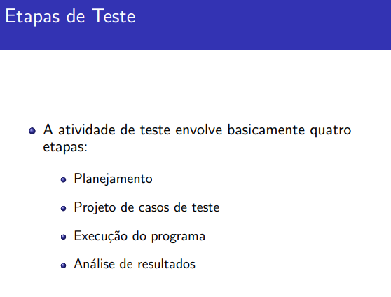
Testes

Slide 32
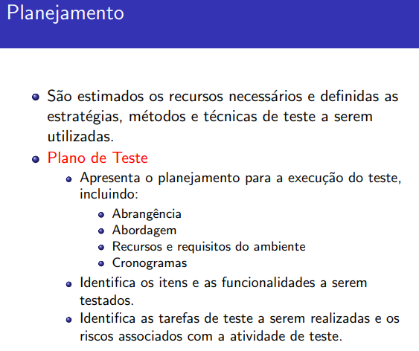
Testes

Slide 33
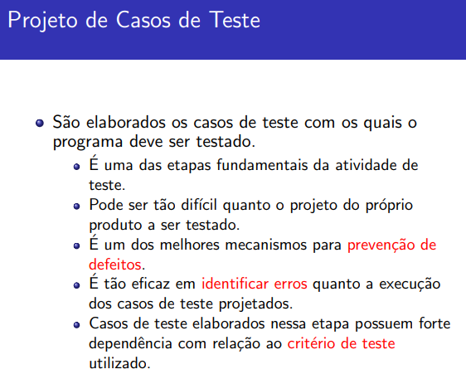
Testes

Slide 34
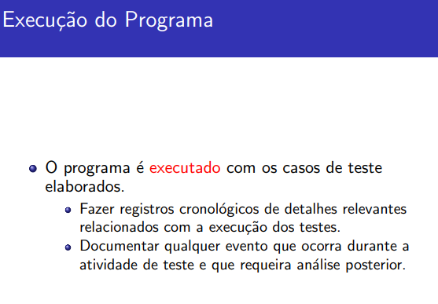
Testes

Slide 35
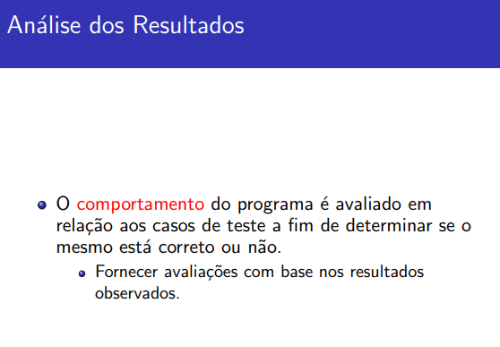
Testes

Slide 36
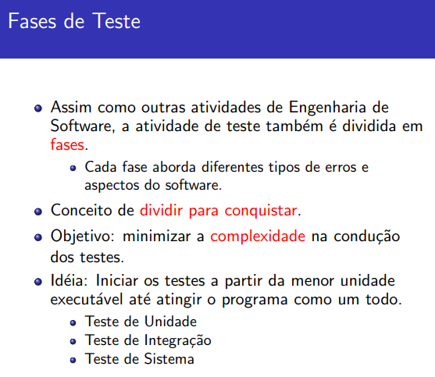
Testes

Slide 37
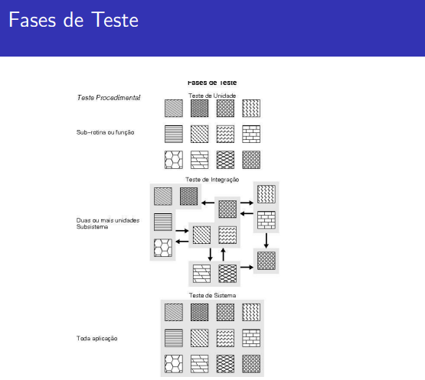
Testes

Slide 38
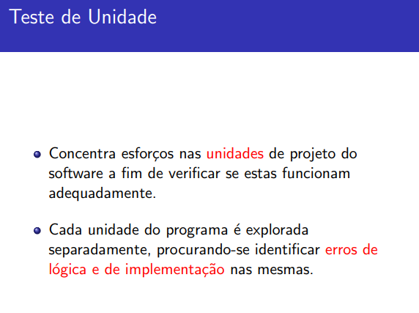
Testes

Slide 39
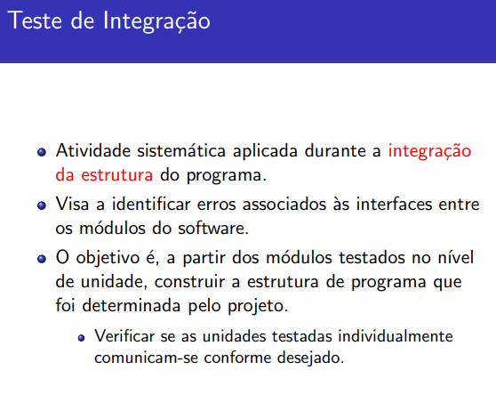
Testes

Slide 40
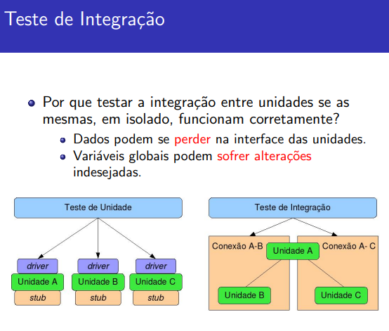
Testes

Slide 41
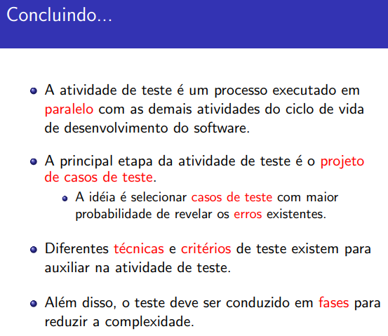
Testes

Slide 42
Testes
Descrição da Função: A função calcular_media recebe uma lista de números inteiros e retorna a média aritmética dos valores presentes na lista.
Tarefa:
Implemente a função calcular_media conforme especificado.
Escreva testes unitários para os seguintes casos:
Caso de teste 1: Lista com números positivos.
Caso de teste 2: Lista com números negativos.
Caso de teste 3: Lista com números mistos (positivos e negativos).
Caso de teste 4: Lista vazia (espera-se que retorne zero ou trate como erro).
Caso de teste 5: Lista com um único elemento.
Caso de teste 6: Lista com números grandes (para verificar a precisão).
Execute os testes e verifique se os resultados estão corretos.

Slide 43
Exemplo de Implementação em Python:
def calcular_media(lista):
if not lista:
return 0 # Retorna 0 para lista vazia ou None para indicar erro
soma = sum(lista)
media = soma / len(lista)
return media
def test_calcular_media():
# Caso de teste 1: Lista com números positivos
assert calcular_media([1, 2, 3, 4, 5]) == 3.0
# Caso de teste 2: Lista com números negativos
assert calcular_media([-1, -2, -3, -4, -5]) == -3.0
# Caso de teste 3: Lista com números mistos
assert calcular_media([1, -2, 3, -4, 5]) == 0.6
# Caso de teste 4: Lista vazia (espera-se que retorne 0)
assert calcular_media([]) == 0
# Caso de teste 5: Lista com um único elemento
assert calcular_media([10]) == 10.0
# Caso de teste 6: Lista com números grandes
assert calcular_media([1000000, 2000000, 3000000]) == 2000000.0
print("Todos os testes passaram com sucesso!")
# Executar os testes
test_calcular_media()

Slide 44
Explicação do Exemplo:
A função calcular_media é implementada para calcular a média aritmética dos valores presentes em uma lista de números inteiros. Se a lista estiver vazia, a função retorna 0.
test_calcular_media define seis casos de teste utilizando assert para verificar se a função retorna os resultados esperados para diferentes entradas.
Ao executar test_calcular_media(), os testes são realizados automaticamente e uma mensagem é impressa indicando se todos os testes passaram com sucesso.

Slide 45
Análise e Projeto de Sistemas
Bibliografia
MEDEIROS, Ernani. Desenvolvendo Software com UML 2.0. São Paulo. Makron Books. 2006
DENNIS, Alan; WIXON, Barbara Haley. Análise e Projeto de Sistemas. Rio de Janeiro. LTC. 2005
GOMES, Wanderson. Guia de Estudo Tecnologia da Informação e da Comunicação.2007

